Slide 1
Releasepräsentation 2025.0

Slide 2

NEXUS / SPITEX
Highlights & neue Funktionen

Slide 3
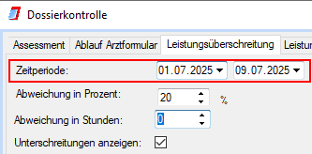
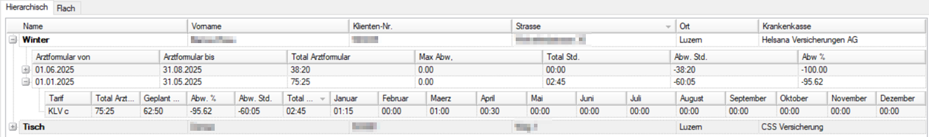
Leistungsüberschreitung
Issue 14775 & 15353
Zeitraumeingabe statt Stichtag
Anpassung der Berechnung aufgrund zeitlich überschneidender Arztformulare
Die hierarchische Darstellung wurde angepasst
Die Anzeige wurde um die Krankenkasse erweitert

Slide 4
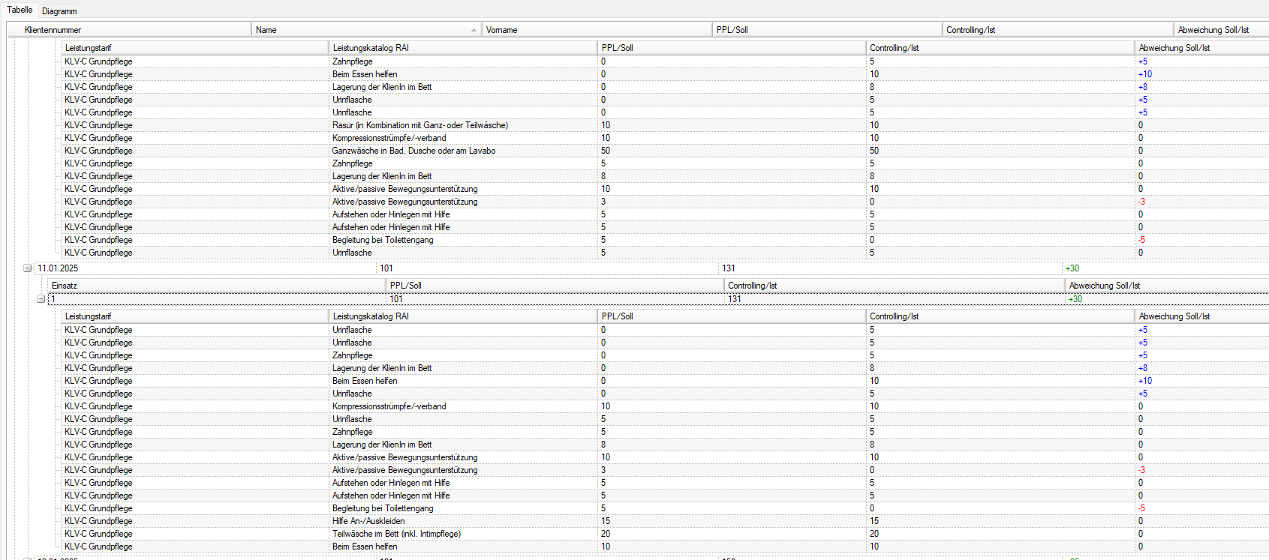
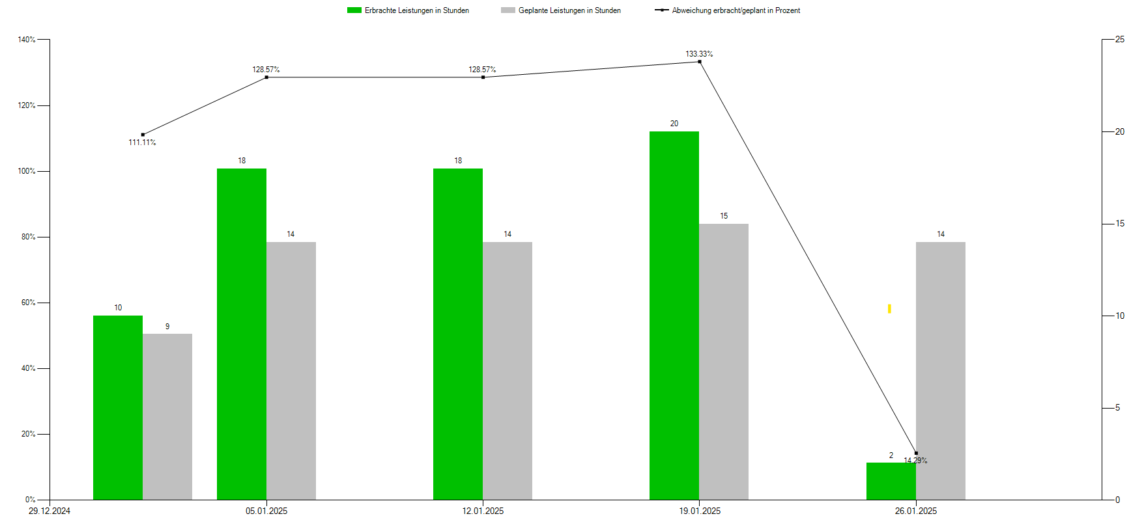
Soll-, Istvergleich
Issue 14812
in tabellarischer und grafischer Ansicht
Vergleich der Plan-Zeiten aus der Pflegeplanung mit den Ist-Zeiten aus dem Controlling

Slide 5
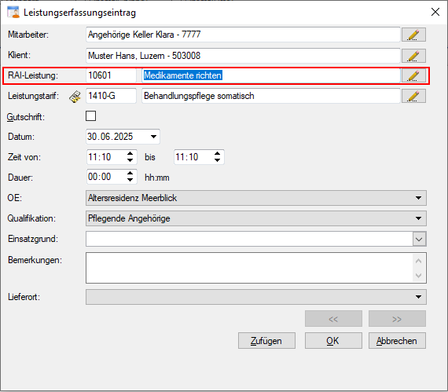
Erfassung von RAI-Leistungen
Issue 14792
In der Zeit & Leistung können RAI-Leistungen zusätzlich zum Leistungstarif erfasst und bearbeitet werden

Slide 6
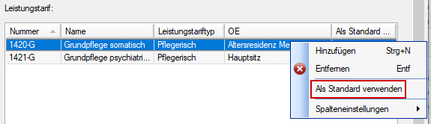
Standard-Leistungstarif
Issue 14863
In der Administration > Kataloge > Leistungskatalog RAI kann ein Leistungstarif «Als Standard verwenden» definiert werden
Dieser wird bei neuen Einträgen in der Pflegeplanung, in Zeit & Leistung und dem Soll-, Istvergleich herangezogen

Slide 7
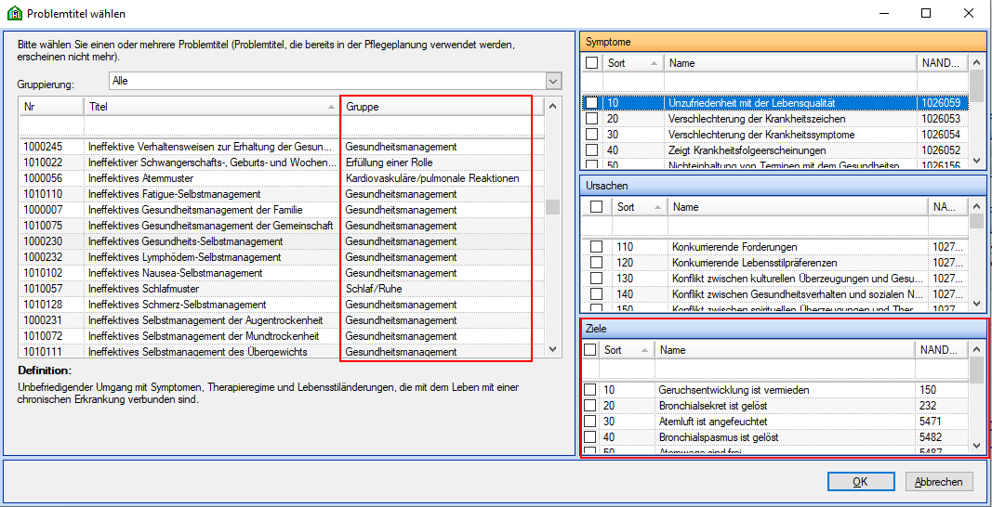
NANDA Katalog 2024-2026
Issue 14866
Der neue Katalog wurde implementiert
Die Erweiterung um die Ziele aus NANDA Plus ist möglich
Bei Auswahl der Problemtitel wird die Gruppe in der Übersicht angezeigt

Slide 8
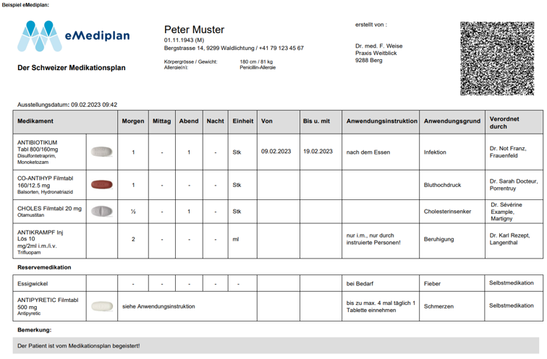
eMediplan
Issue 14815 & 14771
Der elektronische Mediplan kann eingelesen und ausgedruckt werden

Slide 9
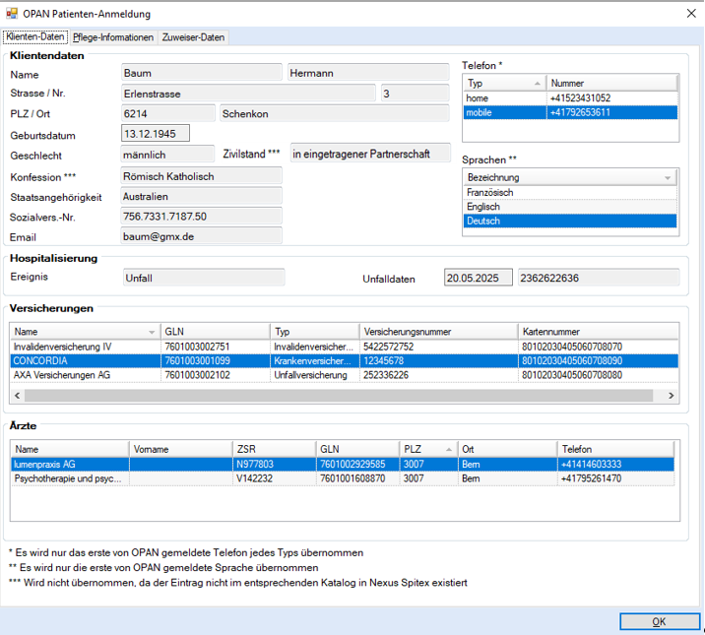
OPAN V3
Issue 14817
Ab dem 01.06.2026 wird OPAN V3 verpflichtend
Übernahme von Klientenstammdaten sowie Versicherung, Angehörige und Ärzte

Slide 10
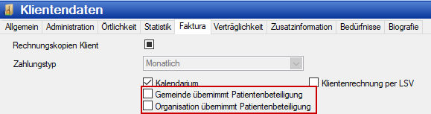
Patientenbeteiligung
Issue 14758
Zukünftig kann je Klient entschieden werden, ob die Patientenbeteiligung von der Gemeinde oder der Organisation übernommen wird
Bei Klienten unter 18 Jahren bzw. Ihr definiertes Alter für Beteiligung, wird die Patientenbeteiligung immer an die Gemeinde verrechnet

Slide 11
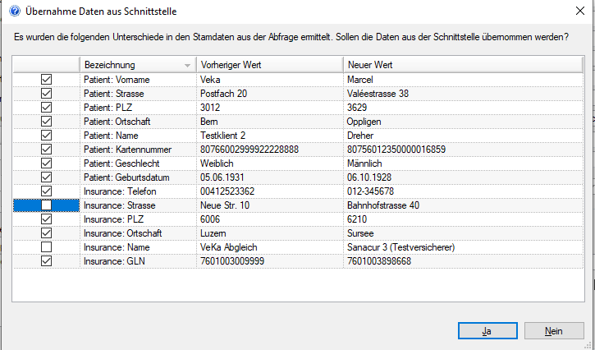
SASIS VeKa Abgleich
Issue 14577
Abgleich mit den Daten der Versichertenkarte des Klienten
Abweichungen können übernommen werden

Slide 12
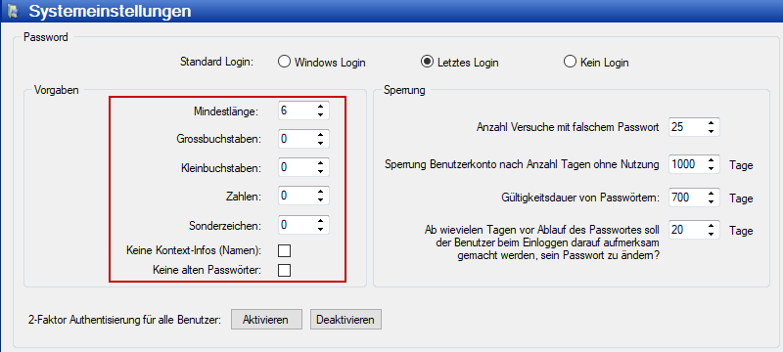
Automatische Journaleinträge & Passwortregelung
Issue 14650 & 14688 & 14796
Die Journaleinträge wurden hinsichtlich des Datenschutzes erweitert
Es sind neue Vorgaben zur Passwortregelung hinzugekommen

Slide 13
Verlaufseinträge
Issue 15520
«Verlaufsänderungen möglich» in den Modul-Einstellungen heisst nun «Verlaufsänderungen möglich (eigene)»
  selbst erstellte Einträge können mit «Nein» nicht verändert werden
  selbst erstellte Einträge können mit «Ja» verändert werden, unter Berücksichtigung der Anzahl Tage. Ein löschen ist nicht möglich.
  Bestehendes Recht «Verlaufseinträge löschen» heisst nun «Verlaufseinträge löschen & ändern»
  Benutzer mit diesem Recht dürfen alle Verlaufseinträge löschen
  Benutzer mit diesem Recht dürfen alle Verlaufseinträge verändern

Slide 14
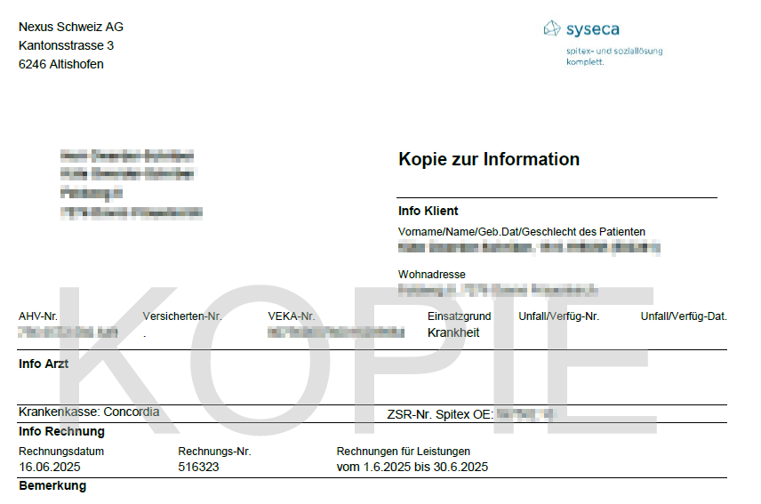
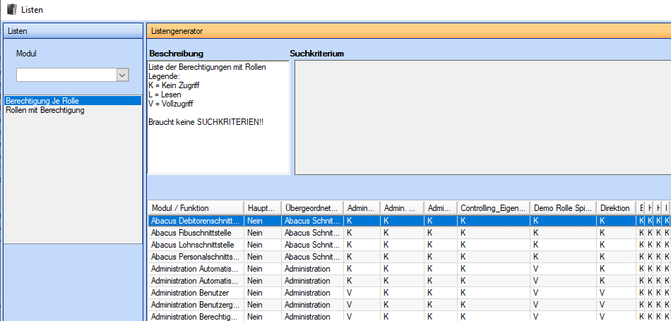
Berichte
Issue 14476 & 14772
Klienten- und Krankenkassenrechnungen mit dem Hinweis «Kopie» als Wasserzeichen
Neuer Bericht «Berechnung Je Rolle» in den Berechtigungen

